Slide 1
EN1991-1-3 Snow loads Opterećenje od snijega

Slide 2
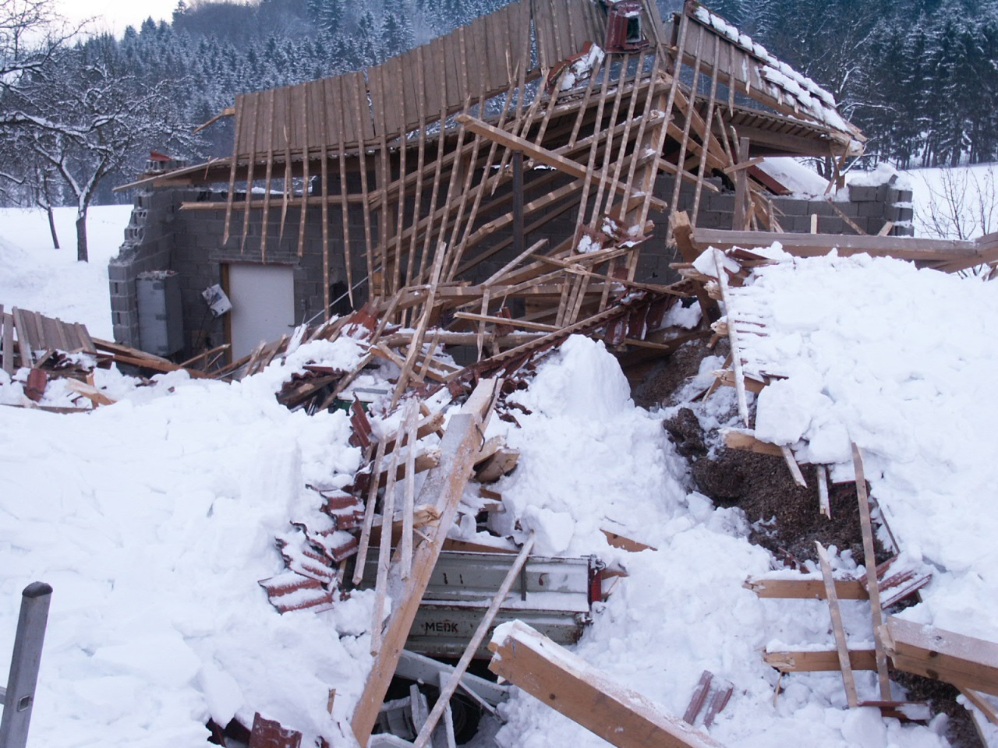
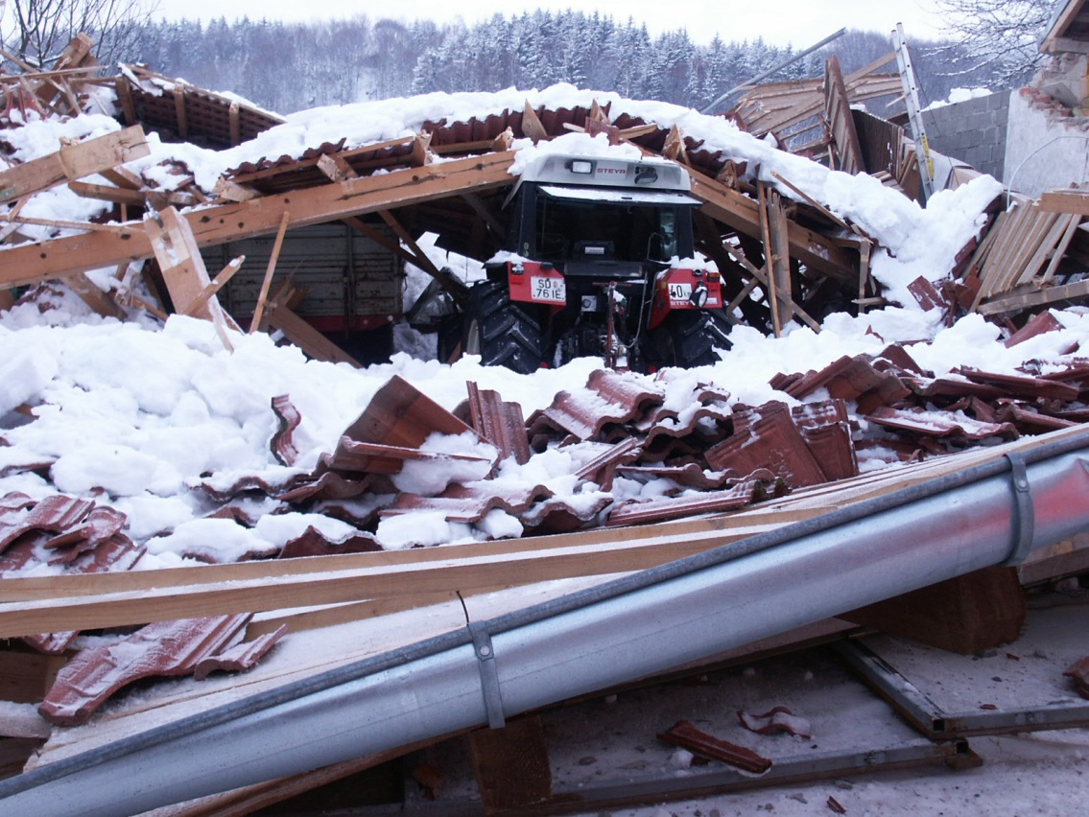
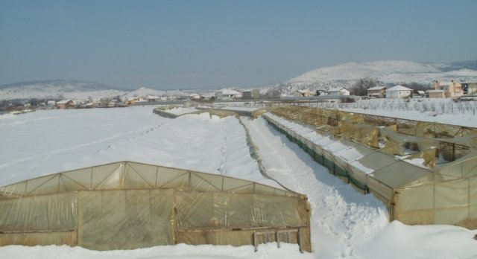
Primjeri rušenje objekata od snijga

Slide 3
Janaur 2013. Meteorološka situacija kada su porušeni stubovi CGES

Slide 4
Snijeg –Snow loads Prosječna maksimalna visina sniježnog pokrivača (SP) u cm
1. Maksimalne visine SP
2. Maksimalna visina SP za P=0.02
3. Gustina snijega
=> Opterećenje za P=0.02

Slide 5
Granica izmedju zone 1 i zone 2

Slide 6
Klimatske zone za opterećenje od snijega

Slide 7
Vertikalni presjek duž linije koja razdvaja klimatske zone 1 i 2

Slide 8
Proračuni za zavisnosti opterećenja od snijega sa nadmorskom visinom za zonu 1.
SUMMARY OUTPUT for Snow Zone 1
Regression Statistics
Multiple R | 0.934
R Square | 0.872
Adjusted R Square | 0.847
Standard Error | 29.661
Observations | 7.000
 | df | SS | MS | F | Significance F
Regression | 1 | 30049.720 | 30049.720 | 34.156 | 0.002
Residual | 5 | 4398.957 | 879.791
Total | 6 | 34448.677
 | Coefficients | Standard Error | t Stat | P-value | Upper 95%
Intercept | 20.304 | 12.257 | 1.657 | 0.159 | 51.811
X Variable 1 | 0.202 | 0.035 | 5.844 | 0.002 | 0.291
Observation | Predicted Y | Residuals | Standard Residuals |  | Percentile | Y
1 | 20.709 | -16.509 | -0.610 |  | 7.143 | 4.200
2 | 21.315 | -11.715 | -0.433 |  | 21.429 | 6.900
3 | 21.456 | -14.556 | -0.538 |  | 35.714 | 7.700
4 | 22.326 | -14.626 | -0.540 |  | 50.000 | 9.600
5 | 23.134 | 59.666 | 2.204 |  | 64.286 | 24.400
6 | 26.166 | -1.766 | -0.065 |  | 78.571 | 82.800
7 | 209.694 | -0.494 | -0.018 |  | 92.857 | 209.200

Slide 9
Proračuni za zavisnosti opterećenja od snijega sa nadmorskom visinom za zonu 2.
SUMMARY OUTPUT for Snow Zone 2
Regression Statistics
Multiple R | 0.830
R Square | 0.688
Adjusted R Square | 0.610
Standard Error | 28.720
 | df | SS | MS | F | Significance F
Regression | 1 | 7284.44 | 7284.44 | 8.83 | 0.04
Residual | 4 | 3299.33 | 824.83
Total | 5 | 10583.77
 | Coeff. | Standard Error | t Stat | P-value | Upper 95%
Intercept | 46.946 | 21.603 | 2.173 | 0.095 | 106.925
X Variable 1 | 0.111 | 0.037 | 2.972 | 0.041 | 0.215
RESIDUAL OUTPUT |  |  |  |  | PROBABILITY OUTPUT
Observation | Predicted Y | Residuals | Standard Residuals |  | Percentile | Y
1 | 52.381 | -9.181 | -0.357 |  | 8.33 | 43.2
2 | 52.824 | -2.124 | -0.083 |  | 25.00 | 50.7
3 | 117.928 | 40.572 | 1.579 |  | 41.67 | 101.6
4 | 118.705 | -3.005 | -0.117 |  | 58.33 | 115.7
5 | 124.028 | 11.472 | 0.447 |  | 75.00 | 135.5
6 | 139.334 | -37.734 | -1.469 |  | 91.67 | 158.5

Slide 10
Osnovno opterećenje od snijega u kN/m2 po gradovima
r.b. | Lokacija | Nad.visina Altitude | Max snijeg snow depth P=0.02 | Oterećenje snijega Snow load P=0.02 | Zona
 |  | m | cm | kN/m²
1 | Bar | 5 | 6.9 | 0.396 | 1
2 | Herceg Novi | 10 | 7.7 | 0.420 | 1
3 | Ulcinj | 29 | 24.4 | 0.524 | 1
4 | Budva | 2 | 4.2 | 0.376 | 1
5 | Tivat | 5 | 9.6 | 0.392 | 1
6 | Danilovgrad | 53 | 50.7 | 2.108 | 2
7 | Podgorica | 49 | 43.2 | 2.085 | 2
8 | Bijelo Polje | 606 | 104.1 | 5.320 | 2
9 | Cetinje | 640 | 158.5 | 5.517 | 2
10 | Nikšić | 647 | 115.7 | 5.558 | 2
11 | Berane | 691 | 96.4 | 5.813 | 2
12 | Andrijevica | 772 | 121.3 | 6.284 | 2
13 | Plužine | 780 | 133.5 | 6.330 | 2
14 | Pljevlja | 784 | 89.4 | 6.353 | 2
15 | Šavnik | 825 | 138.4 | 6.592 | 2
16 | Mojkovac | 835 | 134.9 | 6.650 | 2
17 | Plav | 933 | 148.7 | 7.219 | 2
18 | Kolašin | 944 | 169.5 | 7.283 | 2
19 | Rožaje | 1007 | 137.3 | 7.649 | 2
20 | Žabljak | 1450 | 261.3 | 10.222 | 2

Slide 11
Jednačine za osnovno opterećenje od snijega u funkciji nadmorske visine u zoni 1 i zoni 2
Jednačina promjene opterećenja od snijega sa visinom u zoni 1 | s₁=0.365+0.2735*Z₁/50 (kN/m²)
Jednačina promjene opterećenja od snijega sa visinom u zoni 2 | s₂=1.8+0.2904*Z₂/50 (kN/m²)

